Slide 1

Projekt im Fach BDCC

Slide 2

Projektziele
Das Spiel „Bomberman“ zu adaptieren
Spielbar über eine Cloud-Infrastruktur
Notes:
Implemeniert:
1: Spiel eröffnen
2: auf dem Spielfeld bewegen
3: Bomben legen
4: Bomben explodieren
5: Mit Hindernissen kollidieren
6: Bomben zerstören Hindernisse
7: Spiel beitreten
8: Kollision mit anderen Spielern
9: Bomben zerstören Hindernisse und Gegner
10: Spielende wird erkannt
13: Spiel mit mehr als einem Gegner
15: Spieler kann sich Namen aussuchen
19: Anzeige wer das Spiel gewonnen hat
Ausstehend:
11: keine Wartezeit bei hohen Spielerzahlen
12: Spiele werden nach einem Timeout beendet
14: Dynamische Spielfeldgröße
16: Rangliste
17: Spielfigur personalisieren
18: Power Ups

Slide 3
Projektziele
Anforderungen
Implementiert Ausstehend
1 - 10
X
11 - 12
13
X
14
15
X
16 -18
19
Notes:
Implemeniert:
1: Spiel eröffnen
2: auf dem Spielfeld bewegen
3: Bomben legen
4: Bomben explodieren
5: Mit Hindernissen kollidieren
6: Bomben zerstören Hindernisse
7: Spiel beitreten
8: Kollision mit anderen Spielern
9: Bomben zerstören Hindernisse und Gegner
10: Spielende wird erkannt
13: Spiel mit mehr als einem Gegner
15: Spieler kann sich Namen aussuchen
19: Anzeige wer das Spiel gewonnen hat
Ausstehend:
11: keine Wartezeit bei hohen Spielerzahlen
12: Spiele werden nach einem Timeout beendet
14: Dynamische Spielfeldgröße
16: Rangliste
17: Spielfigur personalisieren
18: Power Ups

Slide 4
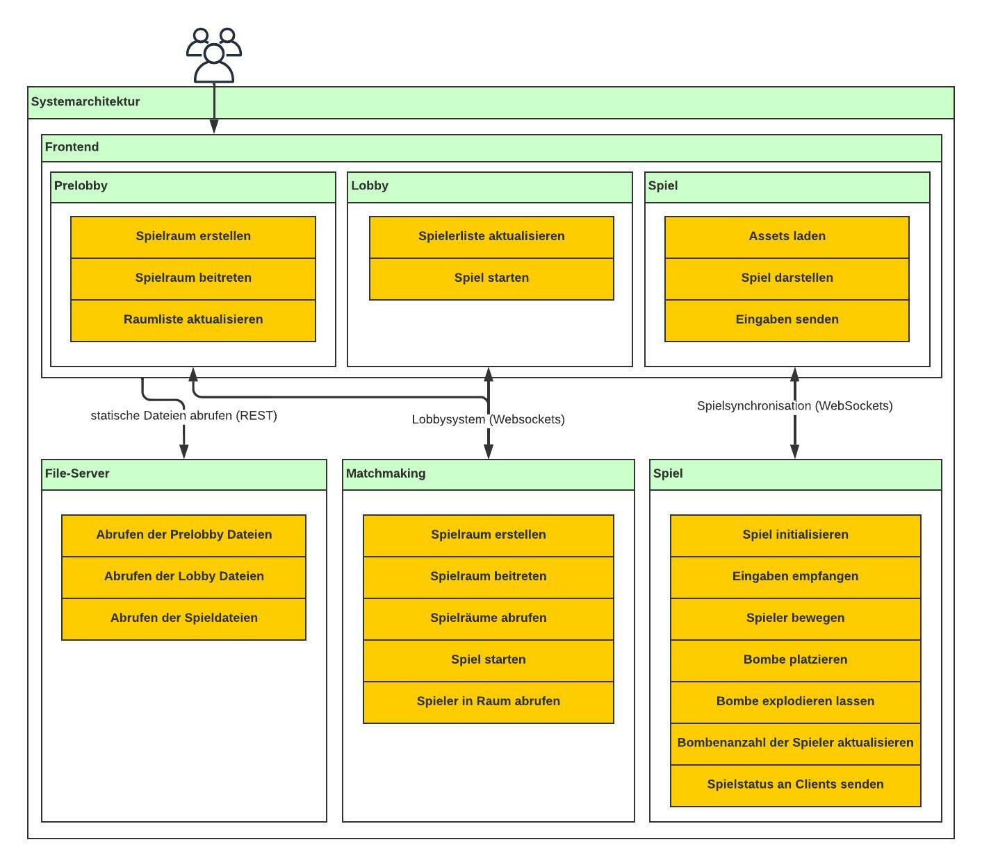
Architektur des Spiels

Slide 5
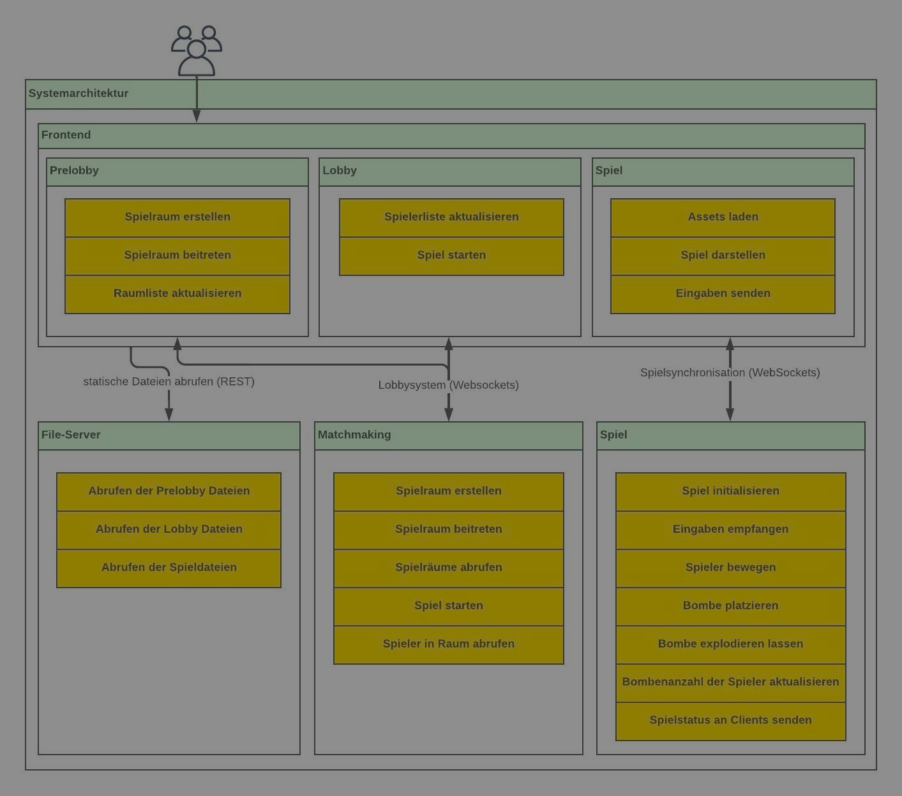
Architektur des Spiels

Slide 6
Architektur des Spiels

Slide 7
Architektur des Spiels

Slide 8
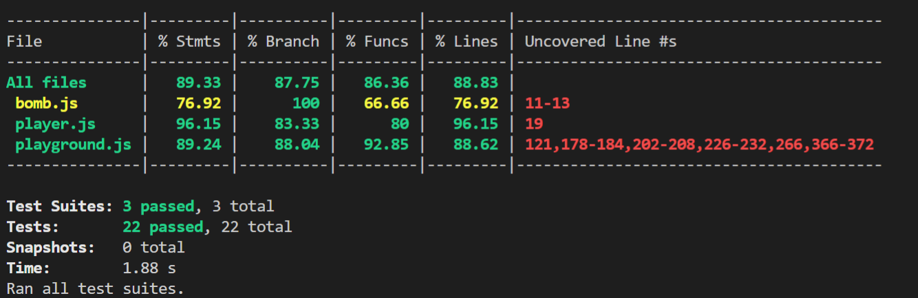
Testabdeckung
Backend:

Slide 9
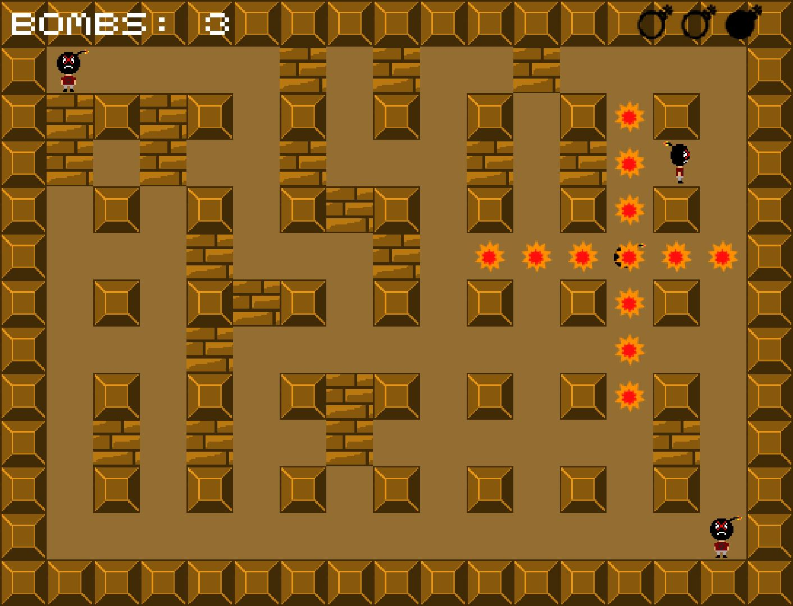
Anwendung

Slide 10
Live Demo!

